Slide 1
Workshop Guide
Facilitator:
Read notes to prepare. See English file.
Amend slides if needed.
Ready the family-facing materials.
Display slide 2 as families arrive.
Be a Text Feature Detective

Slide 2
Trổ tài thám tử về đặc điểm nội dung

Slide 3
Chương trình buổi học
Chào mừng
Hướng dẫn cách đọc
"Mình đã học
được cách thêm vào những chữ khó!"
Giờ thực hành
Suy ngẫm & cập nhật

Slide 4
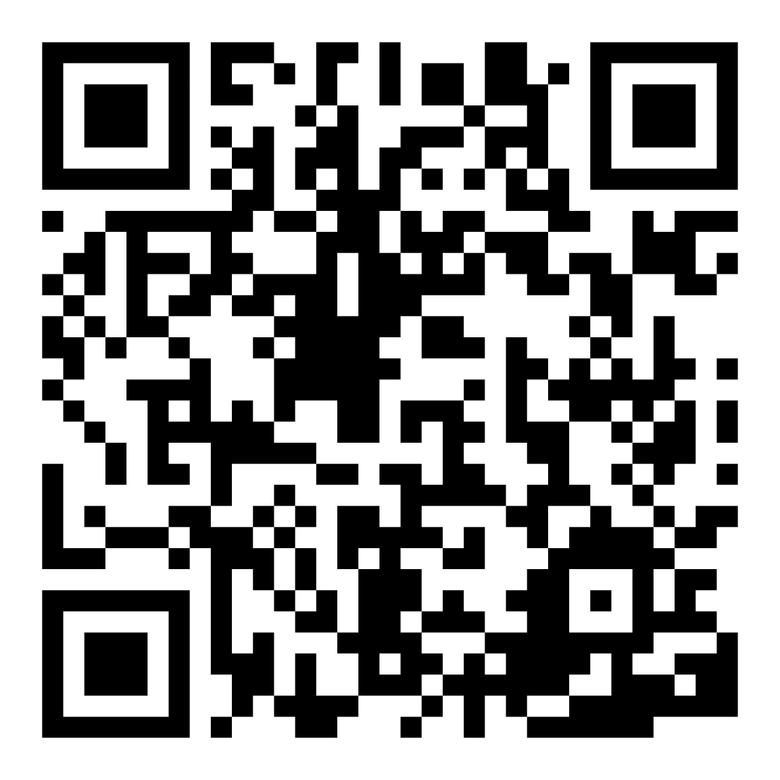
Khảo sát về niềm tin của gia đình
Hãy quét mã này để chia sẻ cảm giác của quý vị khi đọc với con của mình. Những người tham gia sẽ được rút thăm trúng thưởng để nhận thẻ quà tặng trị giá $15. Sau buổi hội thảo đầu tiên và cuối cùng, mỗi trường sẽ chọn ra một người chiến thắng.
bit.ly/3BUBxbx
Notes:
If this is not the first or last Family Workshop, please delete this slide from the slide deck.
If you are an LAUSD teacher or staff member, please delete this slide from ALL Family Workshop decks.
Families who fill out the survey will be asked to provide an email to be entered into the raffle.
One raffle winner will be selected by Springboard Collaborative’s Data & Evaluation team after the first and last workshop and sent a $15 e-gift card to the email they provided.
If you need print-out versions of the QR code survey in English or the other translated languages, you can find those here: https://drive.google.com/file/d/1zjxnM0C9aP4C9WJFbw2A8eFpjZ29wBWG/view?usp=sharing
If you want to send the survey directly to families, you can find the link to the survey here: bit.ly/3BUBxbx

Slide 5
Hướng dẫn buổi học
Chuẩn bị.
Có mặt.
Hãy tỏ ra lịch sự
Hỏi những thắc mắc.

Slide 6
Trổ tài thám tử về đặc điểm nội dung
1
2
Lưu ý các đặc điểm nội dung.
Sử dụng các đặc điểm nội dung để thu thập thêm thông tin.
Đôi khi các thông tin quan trọng và thú vị lại nằm trong các đặc điểm của nội dung!

Slide 7
Kiểm tra thuật ngữ về khả năng đọc viết
Đặc điểm nội dung
Các phần khác nhau của nội dung sẽ cung cấp cho chúng ta thông tin về một chủ đề.
Thám tử
Người làm công việc tìm kiếm thông tin về một người nào đó hoặc một cái gì đó.
Quan trọng
Một cái gì đó có ý nghĩa lớn lao, hoặc vĩ đại.

Slide 8
Mục lục
Chúng ta biết được điều gì từ mục lục?
Mình muốn xem lại lý do tại sao giun đất lại nhầy nhụa. Mình nên tìm ở đâu nhỉ?
danh sách các chương/phần được cho ở mặt trước của sách

Slide 9
Chú thích
Hãy xem qua cuốn sách này
tiêu đề hoặc lời giải thích ngắn gọn về một bức tranh

Slide 10
Nhãn
Con có thấy nhãn trong sách này không?
Nhãn dùng để làm gì?
Nhãn này cung cấp thông tin gì?
một mẩu thông tin nhỏ đi kèm với một hình ảnh cung cấp thêm thông tin về nó

Slide 11
Sơ đồ
Con có thấy sơ đồ trong sách này không?
Sơ đồ này cung cấp thông tin gì?
một bản vẽ đơn giản thể hiện các chi tiết của thứ gì đó lớn hơn hoặc phức tạp hơn

Slide 12
Từ in đậm
Con có thấy từ in đậm nào trên trang này không?
Con đã biết được gì về từ này?
Từ này nghĩa là gì?
một từ bằng phông chữ đậm hơn, dày hơn
quan trọng để hiểu được chủ đề
có thể là những từ mà trẻ chưa biết.

Slide 13
Bảng chú giải
Từ này được in đậm. Nó phải có trong bảng chú giải. Đó là chỗ nào?
Bảng chú giải này cung cấp thông tin gì?
Danh sách các từ trong sách kèm theo giải thích/từ điển ngắn cho cuốn sách đó

Slide 14
Đọc sách = trò chuyện (K-1)
Con cũng đọc những từ dưới bức tranh chứ?
Từ này được in đậm. Nó có lẽ nằm trong bảng chú giải. Hãy tìm xem nhé!
Con có thể tìm thông tin ở đâu khác trên trang này?
Có phần nào của trang chúng ta chưa xem xét không?

Slide 15
Đọc sách = trò chuyện (2-3)
Xem xung quanh trang này. Chúng ta có thể tìm được một số thông tin ở đâu khác?
Con có thấy nhãn hoặc chú thích trên trang này không? Thứ đó giúp con thế nào?
Con đã đọc tiêu đề chứ? Nó giúp con hiểu thêm được điều gì?

Slide 16
Gia đình đa ngôn ngữ
Sử dụng cách này với sách trong bất cứ ngôn ngữ nào.
Nói về chủ đề của cuốn sách đầu tiên.
Đặt câu hỏi và nói về sách bằng bất cứ ngôn ngữ nào! Giải thích các từ ngữ bằng một ngôn ngữ khác.

Slide 17
Giờ thực hành
Gọi cô nhé nếu con có câu hỏi nào!
1
Lưu ý các đặc điểm nội dung.
2
Sử dụng các đặc điểm nội dung để thu thập thêm thông tin.

Slide 18
Suy Ngẫm
Quý vị có câu hỏi nào về các mẹo đọc không?
Quay lại và trao đổi với con quý vị: Chúng ta đã sẵn sàng để thử để mẹo đọc này ở nhà chưa?
Hãy chia sẻ cách quý vị có thể sử dụng mẹo đọc này ở nhà.
Câu hỏi của quý vị sẽ giúp ích cho những người khác trong phòng!

Slide 19
Xin hãy đóng góp ý kiến
Nhận xét của quý vị sẽ giúp cho thời gian chúng ta cùng học tập càng hữu ích hơn!

